Slide 1
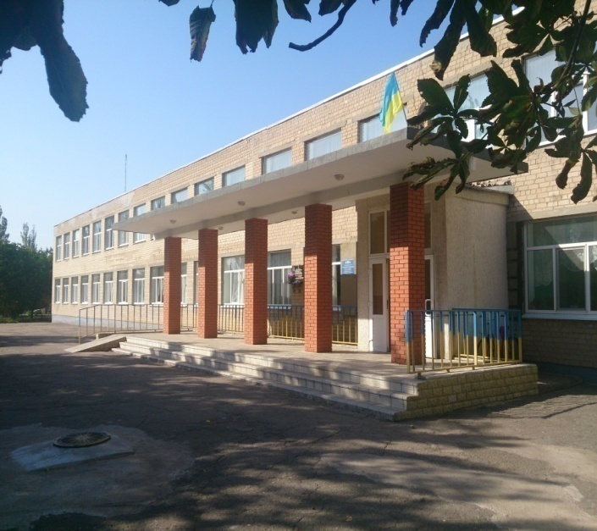
Вчителя географії
Портфоліо
КЗ “Малобілозерська ЗОШ І-ІІ ступенів”

Slide 2
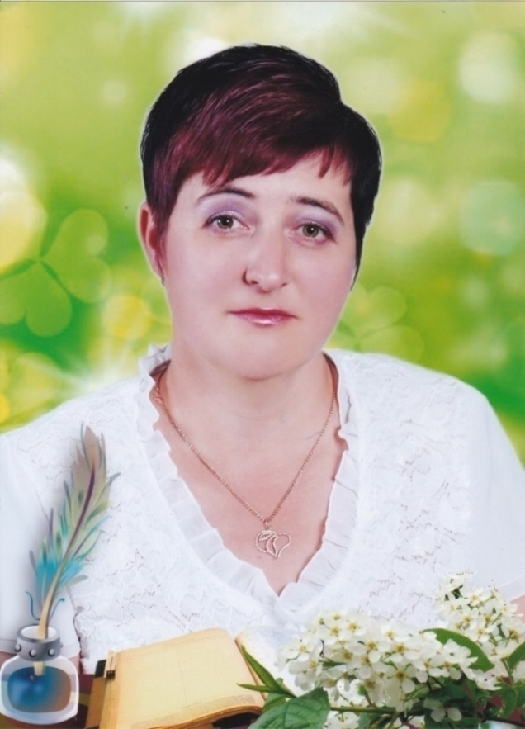
Візитна картка
Грицуля Антоніна Григорівна
Категорія: спеціаліст вищої категорії
Педагогічний стаж: 23 роки

Slide 3
Життєве кредо:
Працювати відповідально
і жити по совісті.

Slide 4
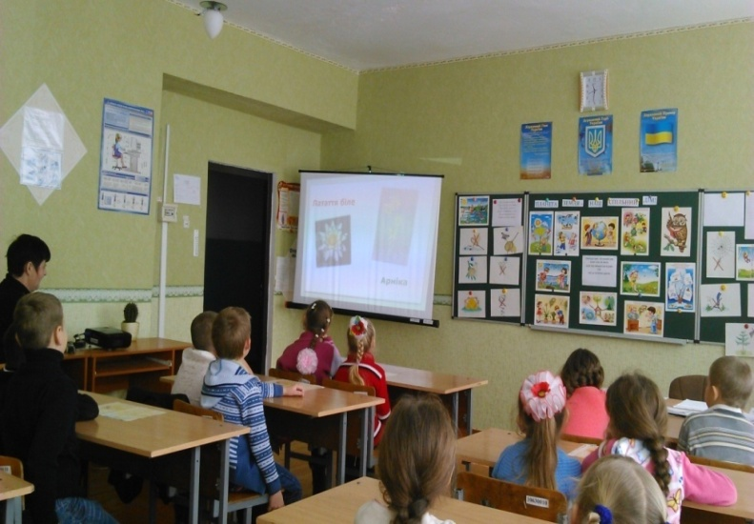
ПеДАГОГІЧНЕ кредо:
Учень – це не посудина,
яку потрібно заповнити,
учень – факел,
який потрібно запалити!
К.Ушинський
Мій девіз:
Навчання повинне бути цікавим.

Slide 5
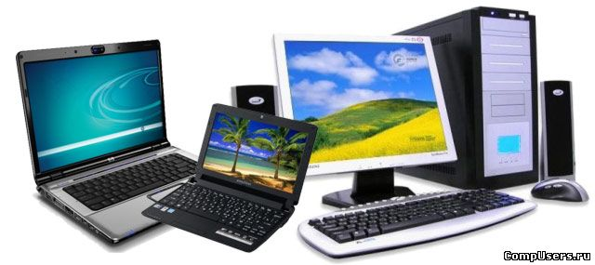
Проблемна тема:
“Впровадження ІКТ
у процесі вивчення географії».

Slide 6
Чому саме мультимедіа?
відео
текст
звук
схема
малюнок
анімація
таблиця
Урок з мультимедійною підтримкою

Slide 7
Переваги використання ІКТ
Доступ до найрізноманітнішої інформації
Підвищення мотивації та інтересу до навчання
Формування ключових компетентностей
Здійснення диференціації та індивідуалізації
навчання
Підвищення рівня навчальних досягнень учнів
Об’єктивний контроль знань
Розвиток самостійності у навчанні

Slide 8
Види роботи з ІКТ
Використання мережі Інтернет
Підготовка до олімпіади
Робота з інтерактивними картами
Розробки презентацій, проектів
Робота з електронними книгами
Розробка анімації
Робота з ППЗ
Виконання тестових завдань на комп'ютері
Демонстрація схем, слайдів, карт, фотографій, графіків, діаграм

Slide 9
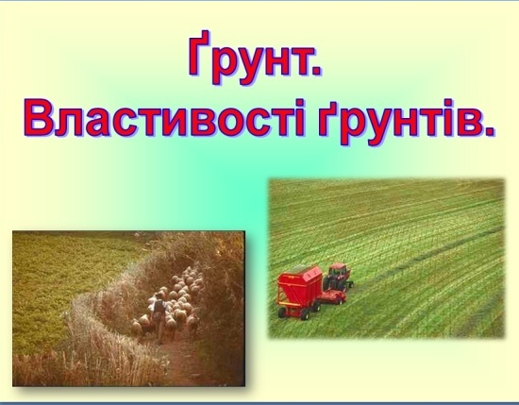
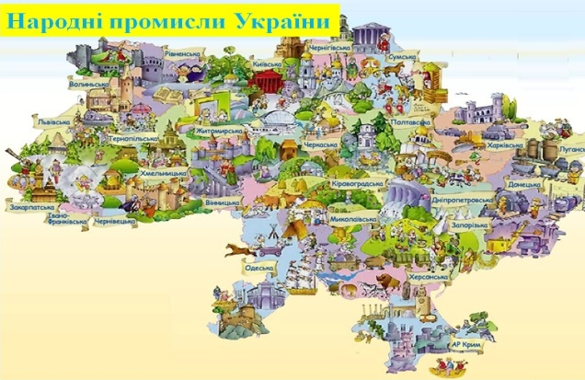
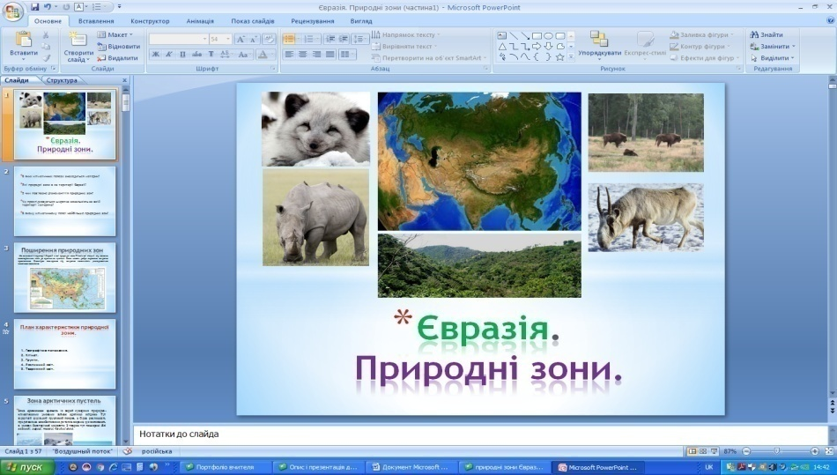
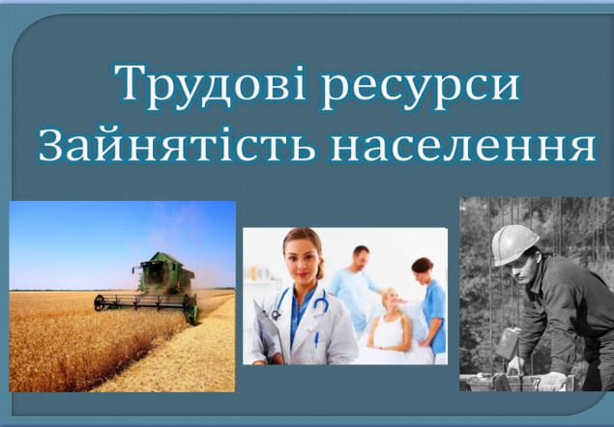
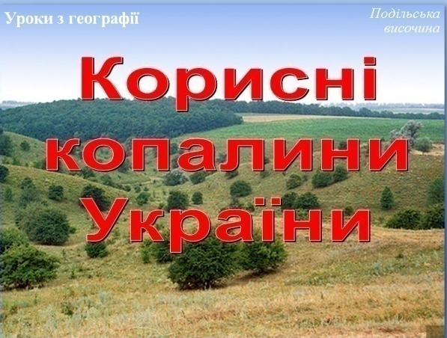
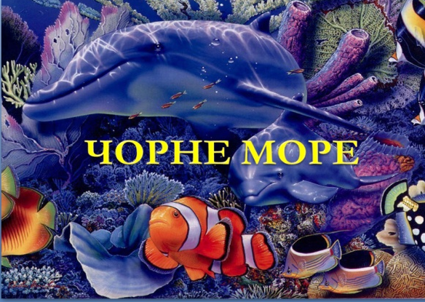
Мультимедійні презентації

Slide 10


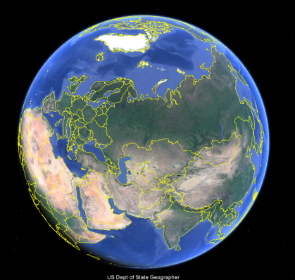
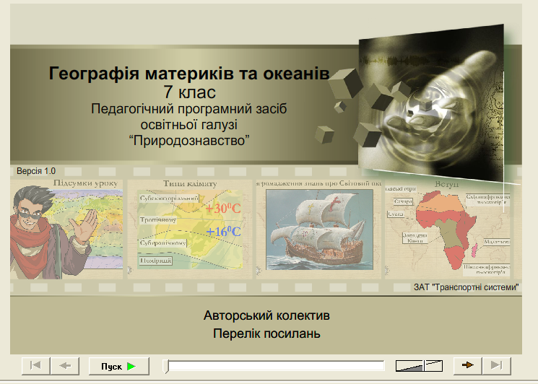
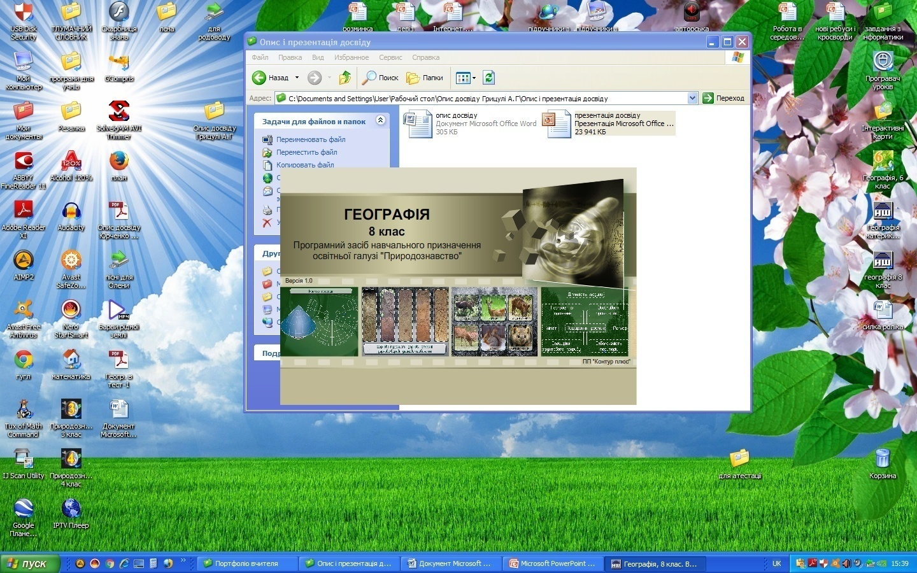
Педагогічні програмні засоби та навчальні програми

Slide 11
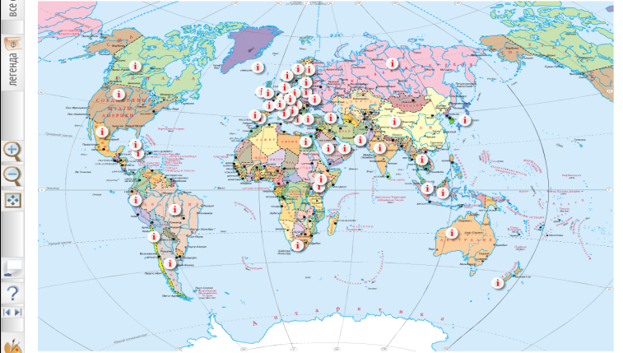
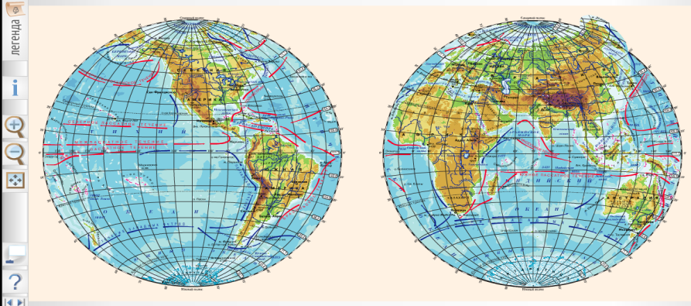
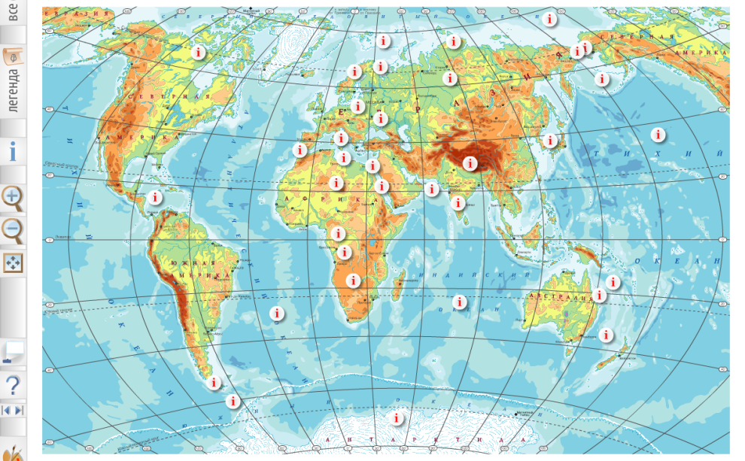
Інтерактивні карти
Карта півкуль
Політична карта світу
Фізична карта світу

Slide 12
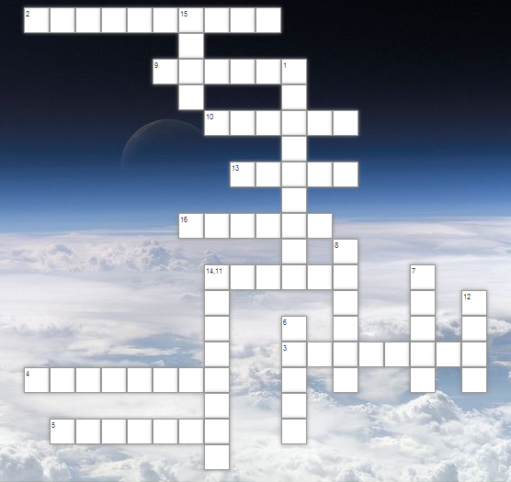
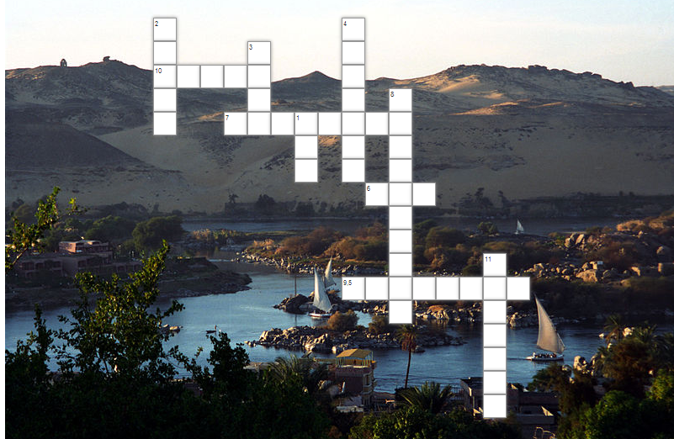
Розгадування онлайн -кросвордів
блог Сапальової Л.І. «Світ навколо нас»
http://svitnavkolonassapalova.blogspot.com/p/blog-page_5030.html
«Внутрішні води
Африки»
«Атмосфера»

Slide 13
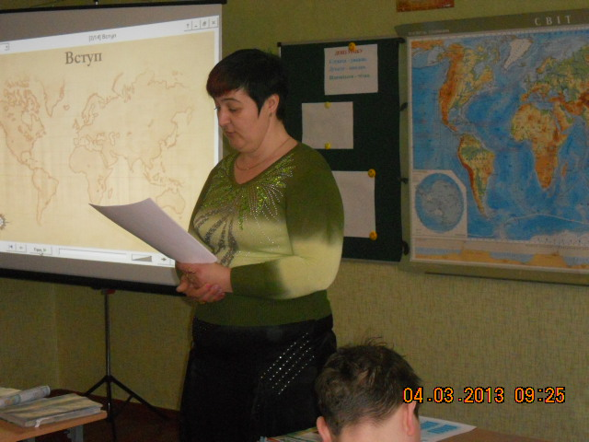
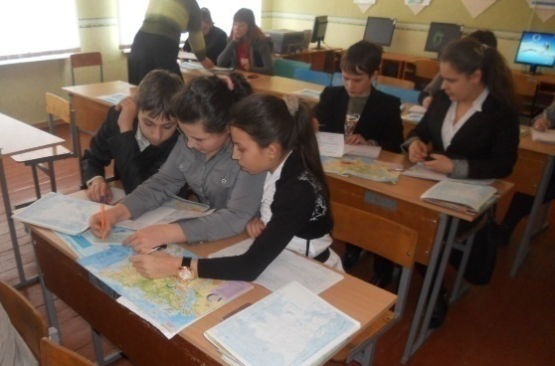
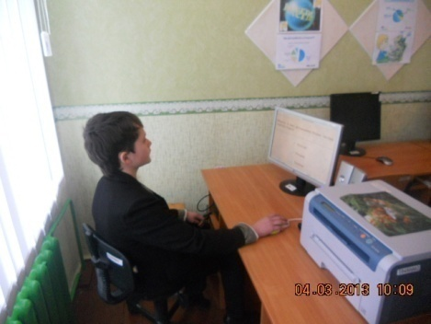
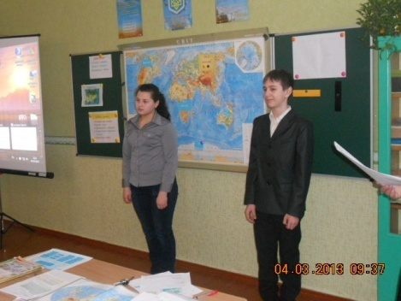
Євразія. Географічне положення.
Відкриті уроки
Час гарно працювати, щоб знання добрі мати!

Slide 14
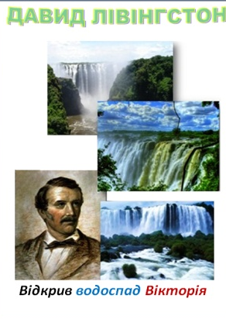
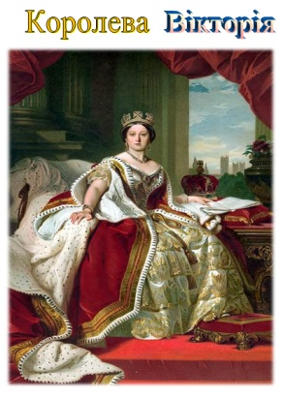
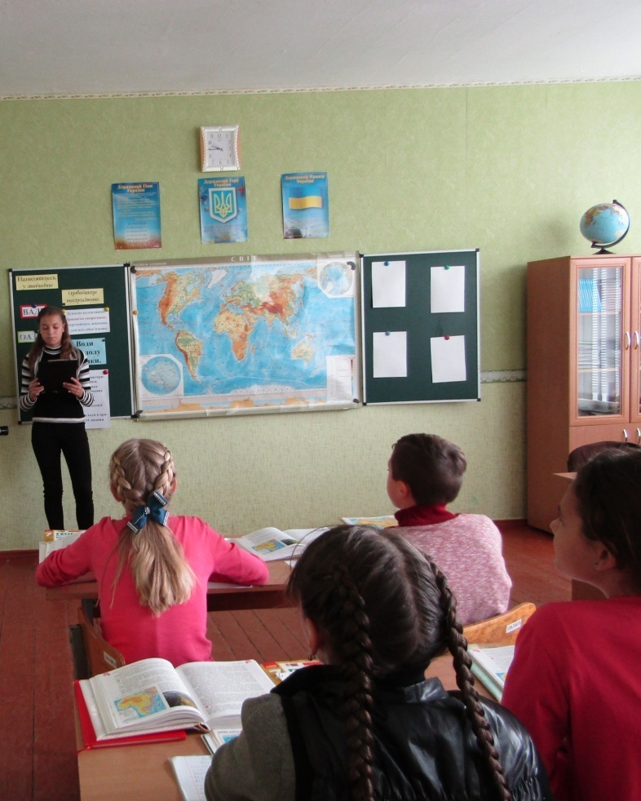
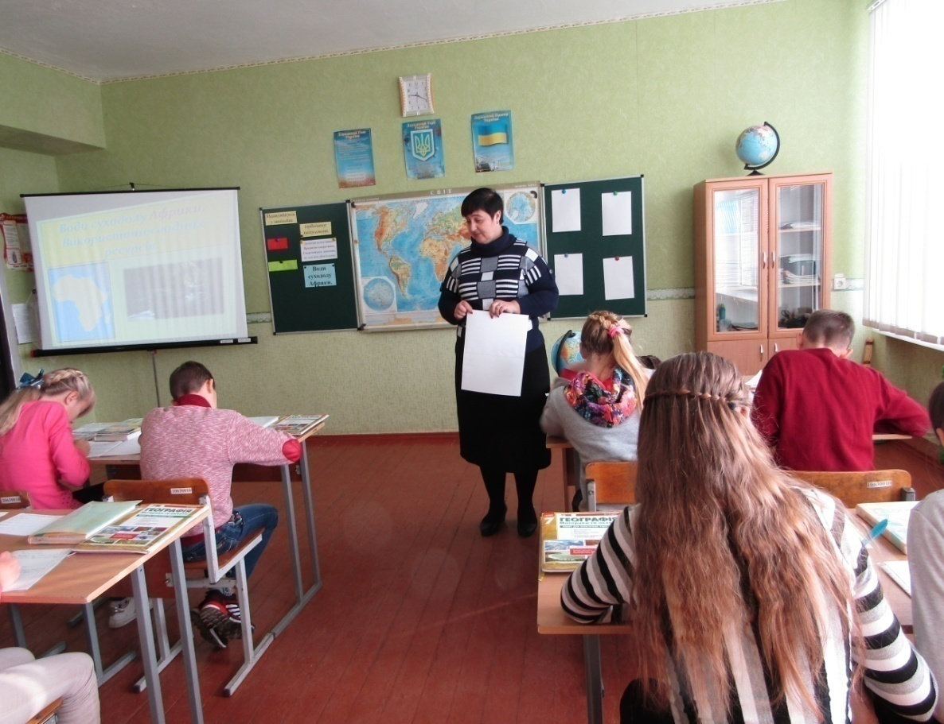
Води суходолу Африки.
Використання водних ресурсів.

Slide 15

Позакласна діяльність
Тижні географії

Slide 16
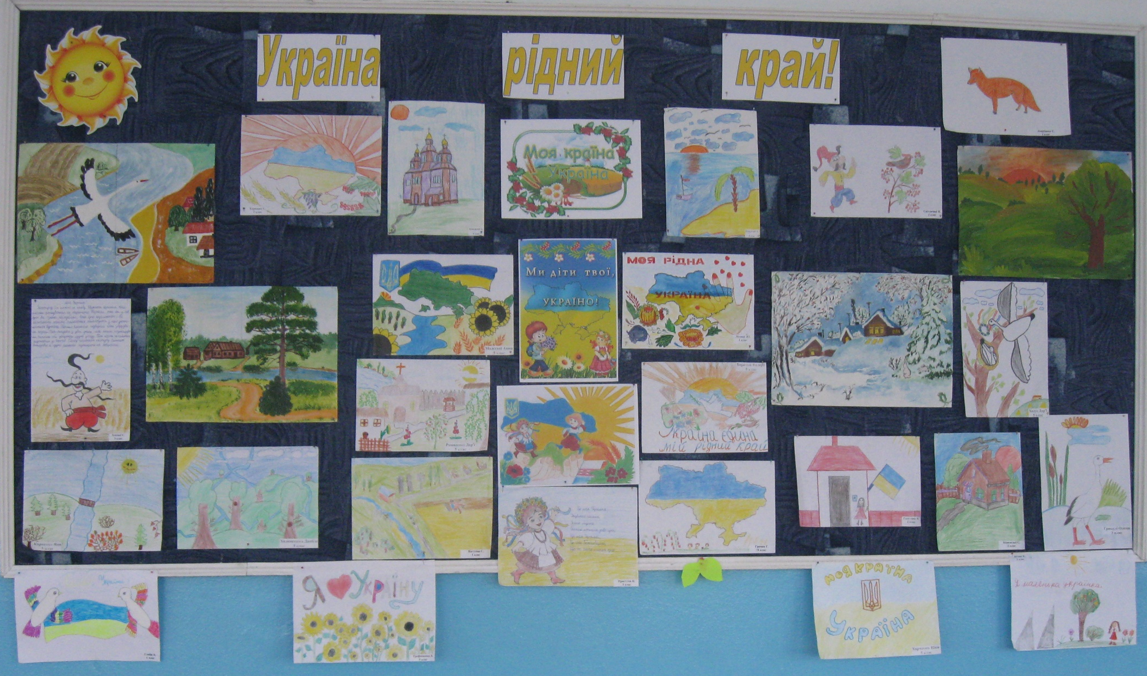
Конкурс малюнків

Slide 17
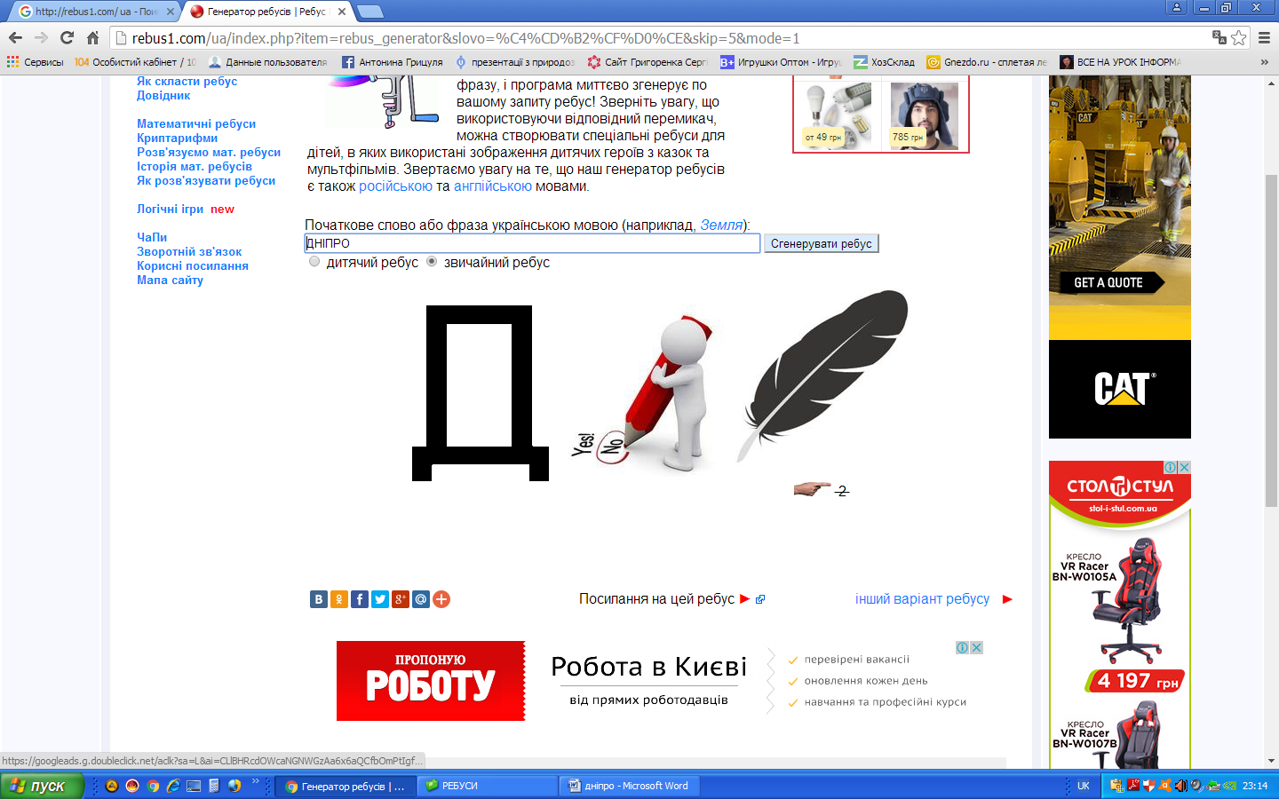

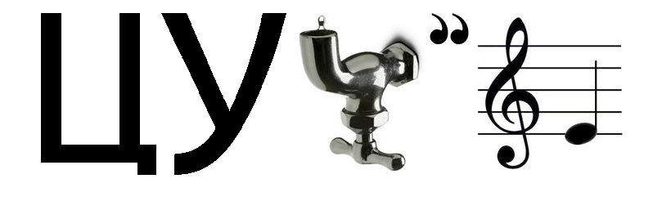
Створення і відгадування ребусів

Slide 18
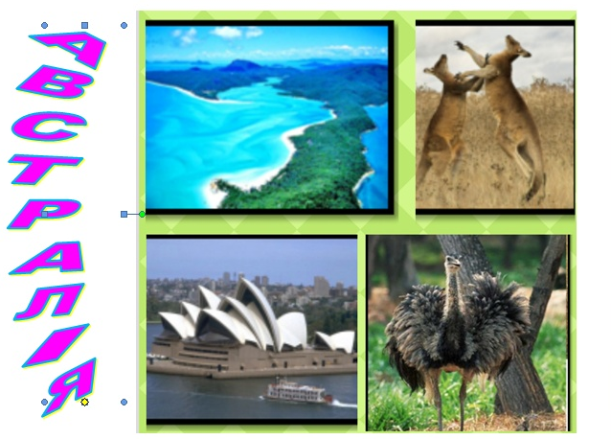
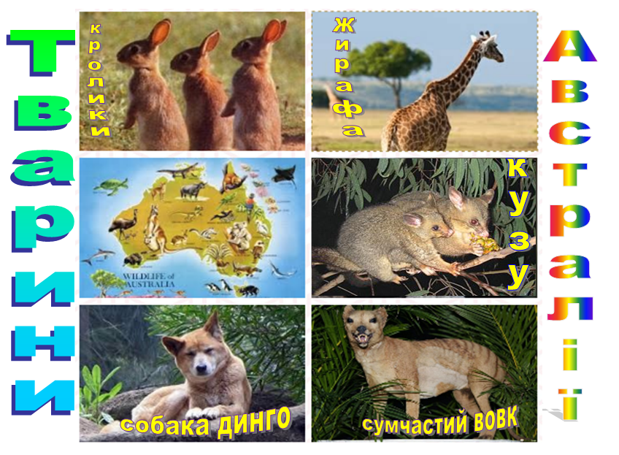
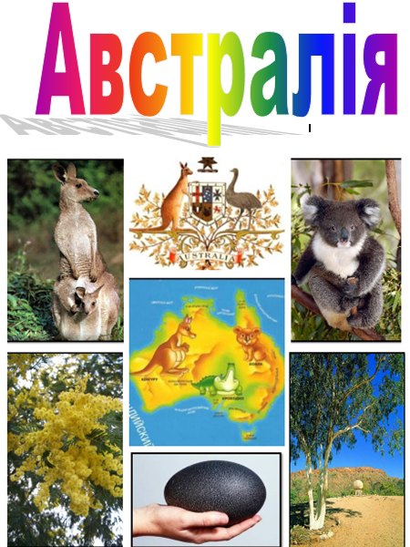
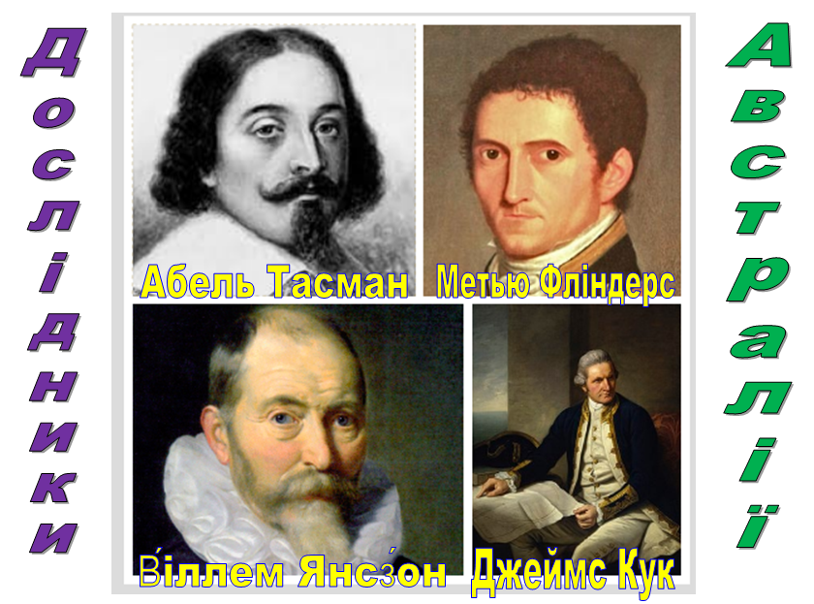
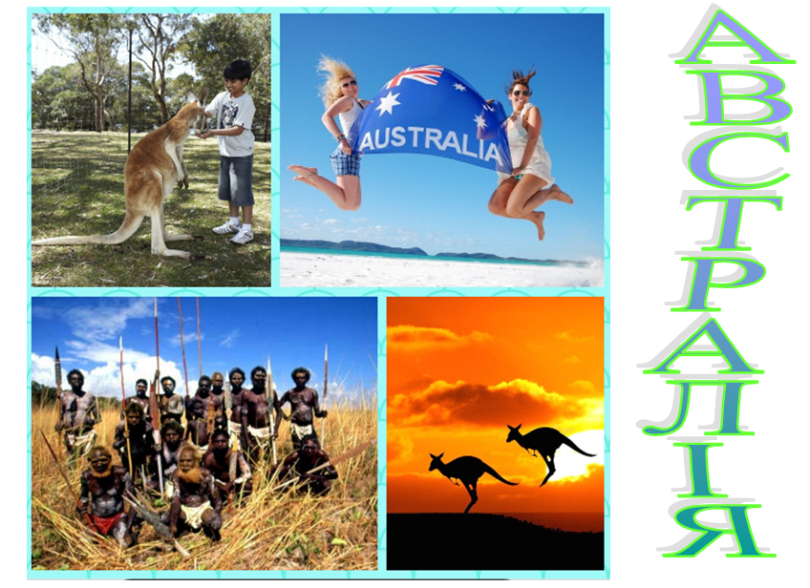
Створення фотоколажів

Slide 19

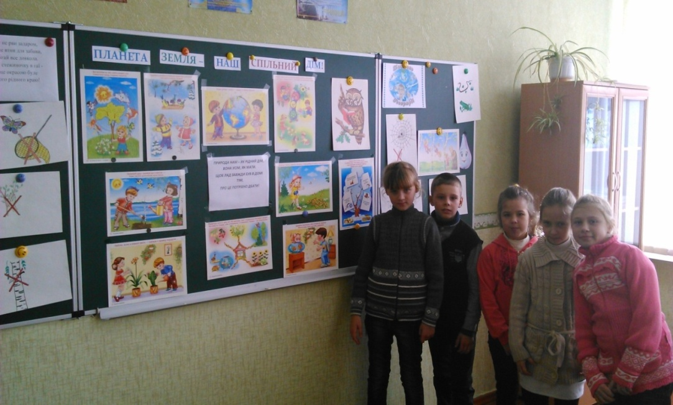
Виховний захід
Планета
Земля-
наш
спільний дім!

Slide 20
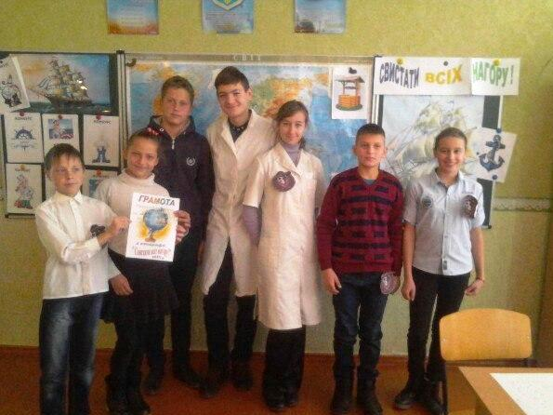
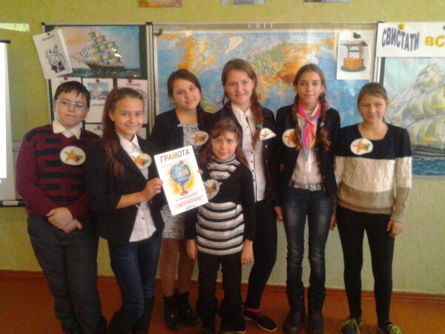
Гра-змагання
Свистати всіх нагору!

Slide 21
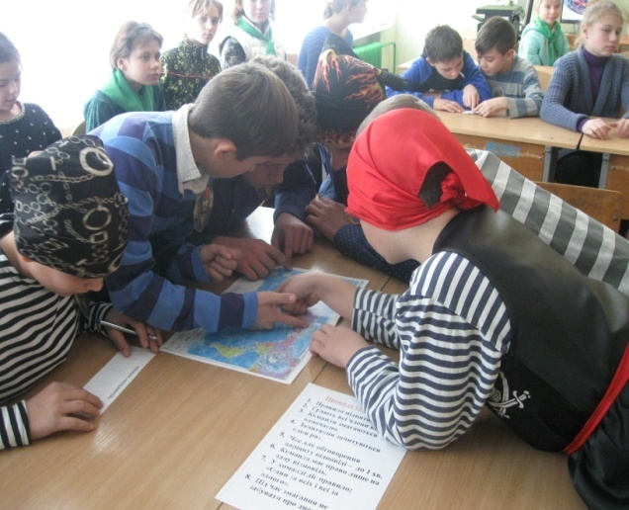
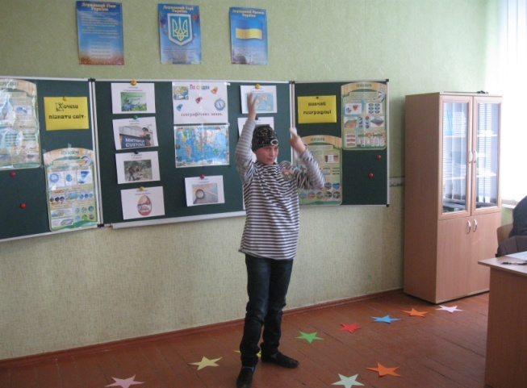
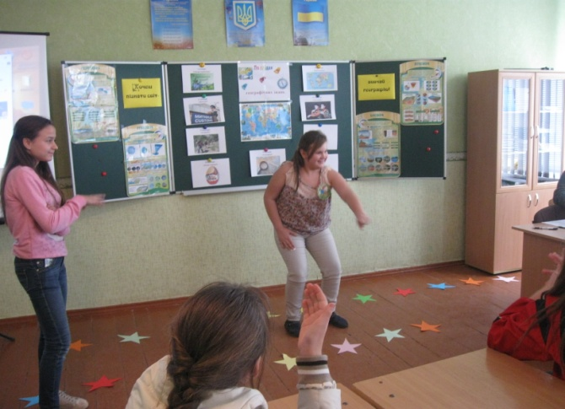
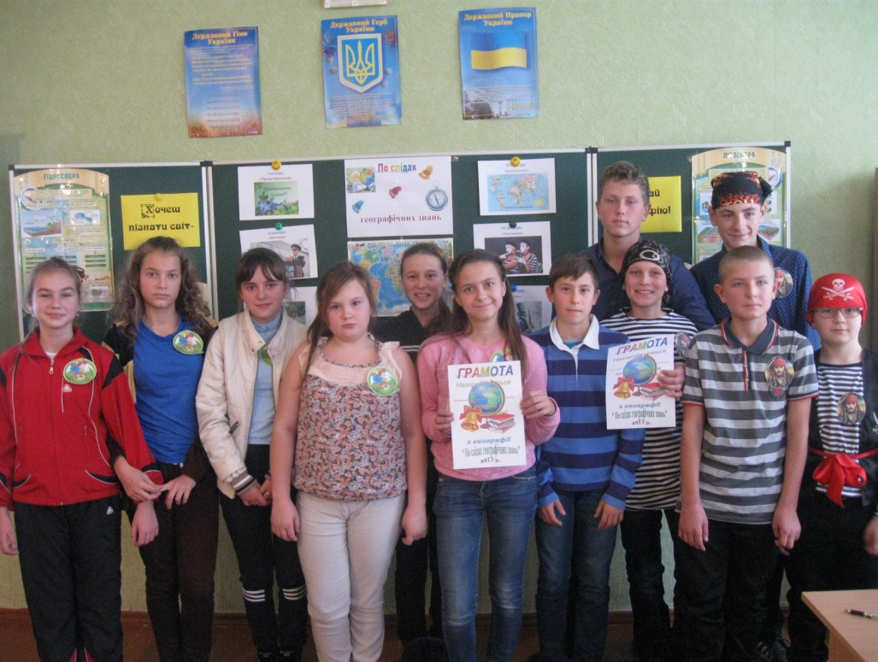
Гра-змагання
По слідах
географічних знань!

Slide 22


Мої досягнення

Slide 23
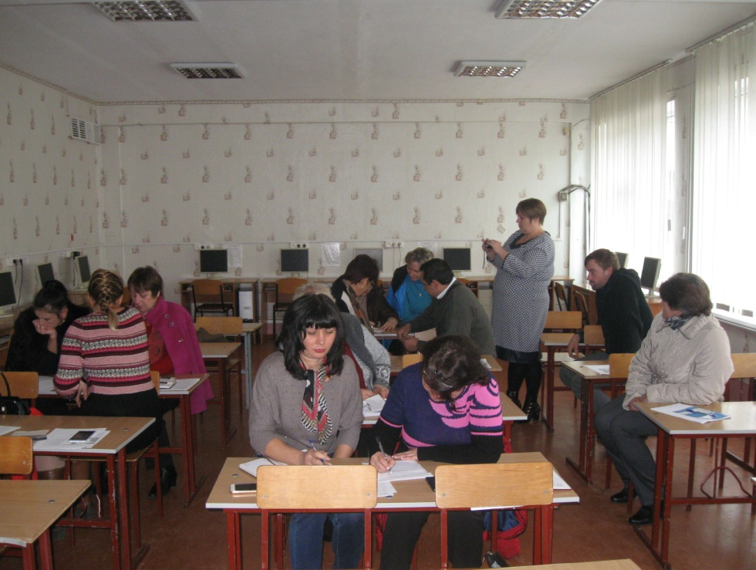
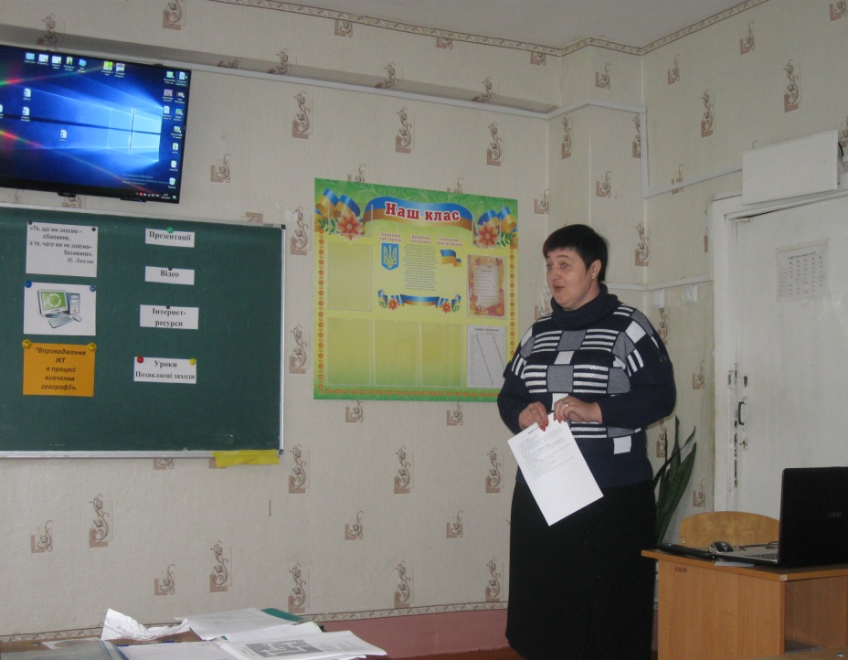
Проведення майстер - класу
Для вчителів географії
“Впровадження ІКТ
у процесі вивчення географії».
26.10.2017 р.

Slide 24





Публікації

Slide 25
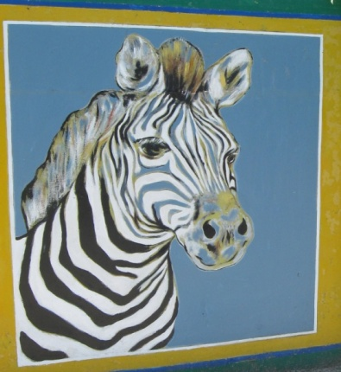
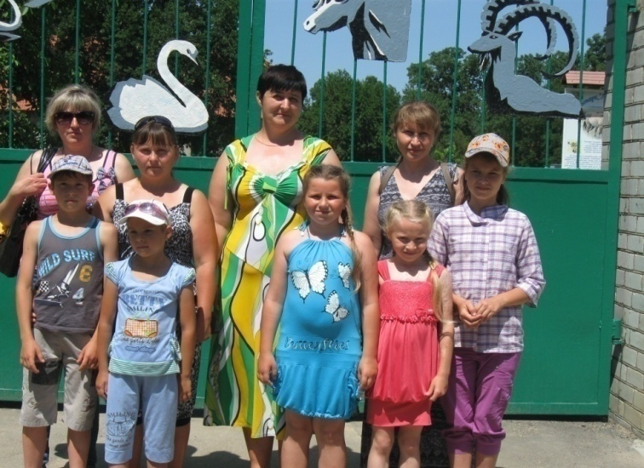
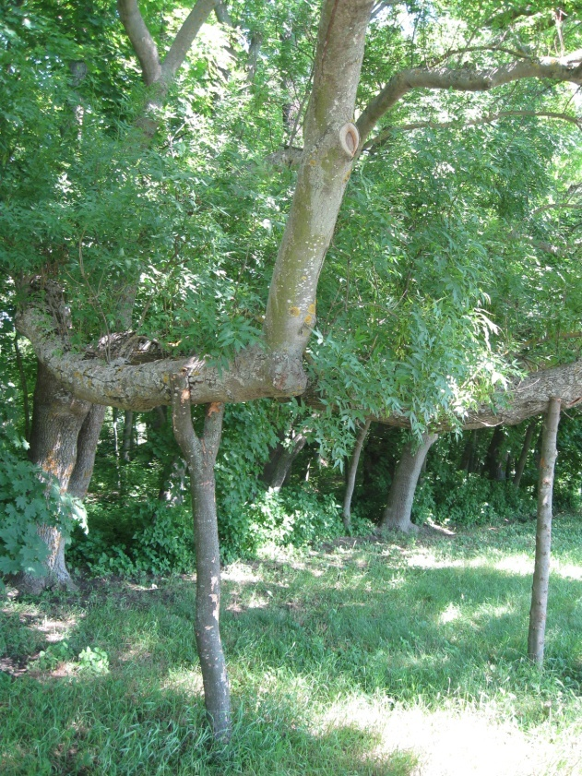
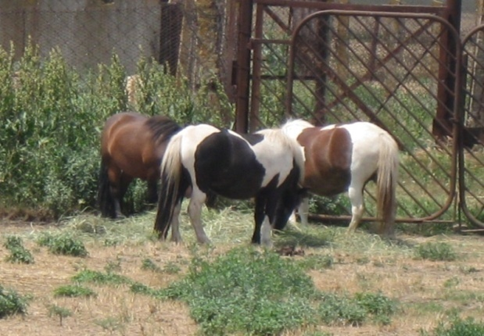
Краєзнавча робота
Екскурсії – це одне із моїх захоплень.
Біосферний заповідник
“Асканія – Нова”

Slide 26
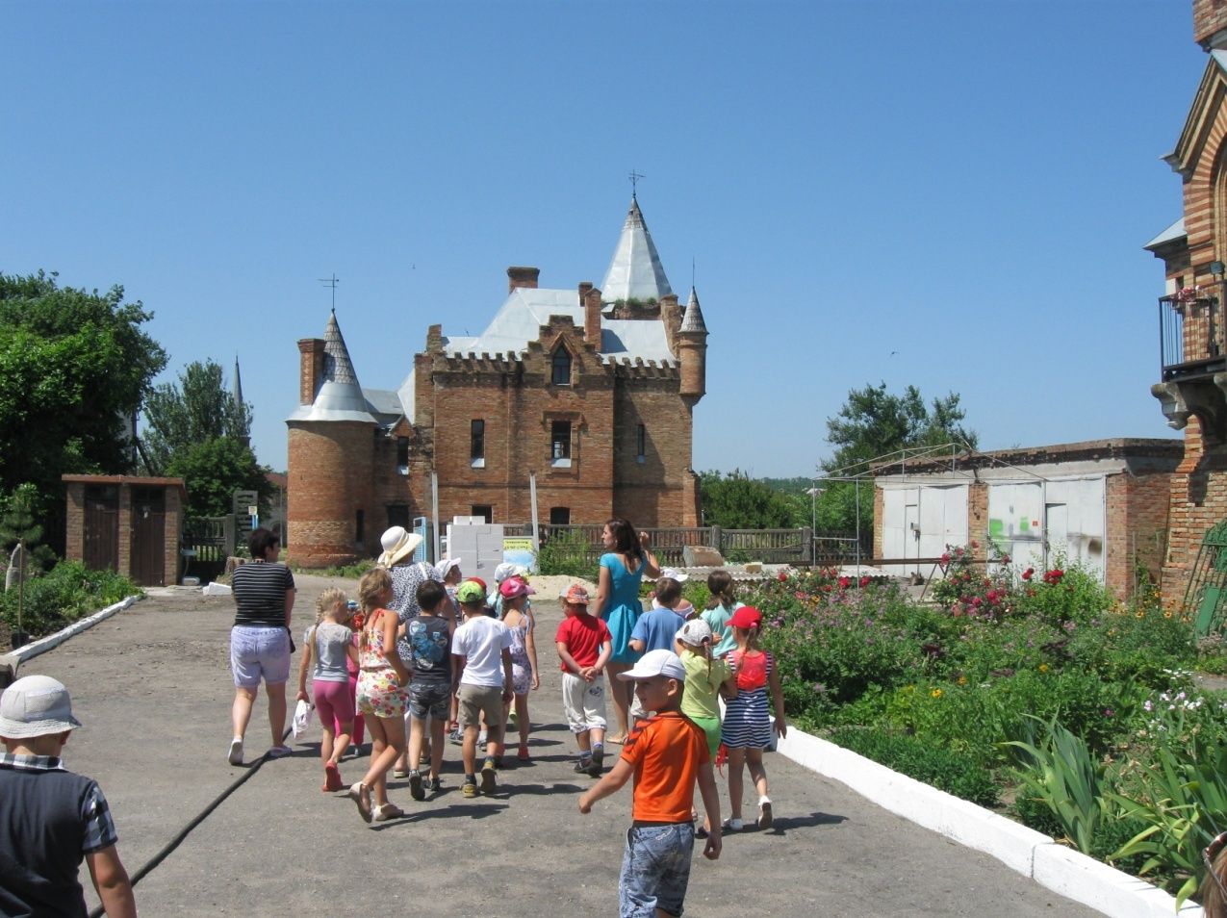
На екскурсію у замок Попова завітали
м.Василівка
12.06.2015 р.

Slide 27
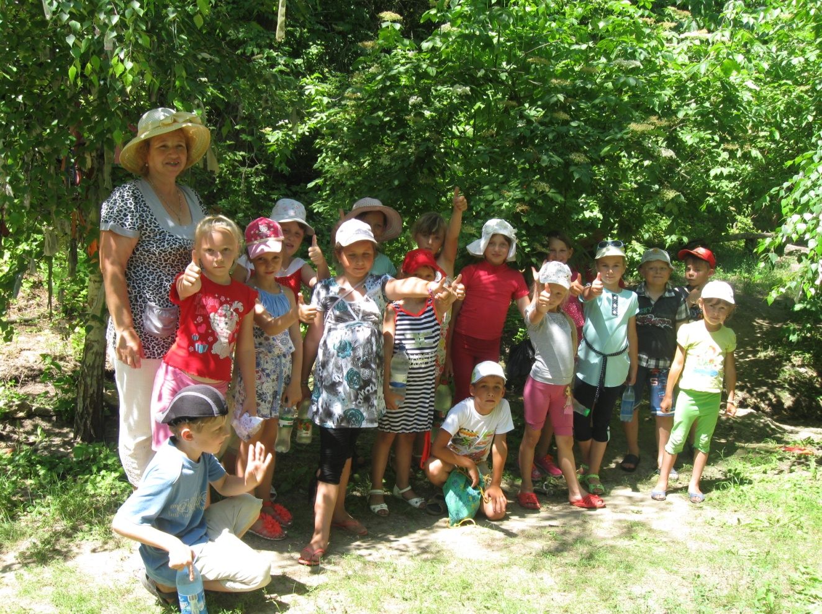
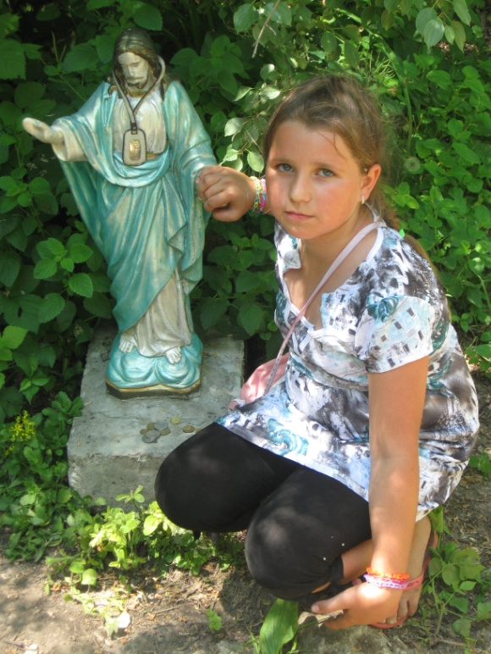
Зачаровує своєю красою
“Іванове джерело”

Slide 28


Екскурсія до краєзнавчого музею
КЗ “Балківська ЗОШ І-ІІІ ступенів”

Slide 29



Гостинно зустрів всіх краєзнавчий музей м.Дніпрорудне

Slide 30





Екскурсія в ботанічному саду
м. Запоріжжя 10.06.2016 р.

Slide 31


Ми у музеї техніки
заводу “Мотор Січ”

Slide 32


Ми у музеї техніки
заводу “Мотор Січ”

Slide 33



А ось Запорізька дитяча залізниця

Slide 34


Поїздка в місто Енергодар 15.06.2016 р
На екскурсії в пожежній частині

Slide 35




Екскурсія до м. Василівка
08.06.2017 р.
Василівський
зоопарк

Slide 36




Осетрова
ферма

Slide 37



Екскурсія до смт Малокатеринівка
15.06.2017 р.
Кінно – спортивний комплекс “Кентавр”

Slide 38


Кінно – спортивний комплекс “Кентавр”
А ми на них катались!
Гарні коні?!

Slide 39


На підприємстві
“Пан Круасан”

Slide 40

На підприємстві
“Пан Круасан”

Slide 41





Музей “ФАЕТОН”!

Slide 42

Рецепт успіху вчителя:
Успіх – тільки 10% таланту,
90% - щоденної наполегливої праці!

Slide 43
Дякую
За увагу!

